Slide 1
Câu 1:Nguyên nhân gây hao phí trên đường dây tải điện? Các cách làm giảm hao phí? Cách nào là tối ưu? Tại sao?
Câu 2: Để truyền đi cùng một công suất điện, nếu dùng dây dẫn có tiết diện tăng gấp đôi thì công suất hao phí vì tỏa nhiệt sẽ:
A . tăng 2 lần
B . giảm 2 lần
C . tăng 4 lần
D. giảm 4 lần

Slide 2
ĐÁP ÁN:
Câu 1: Khi truyền tải điện năng đi xa bằng đường dây dẫn điện sẽ có một phần điện năng hao phí do hiện tượng tỏa nhiệt trên đường dây.
Cách làm giảm: giảm điện trở của dây dẫn hoặc tăng hiệu điện thế đặt vào hai đầu dây. Cách 2 là tối ưu vì công suất hao phí tỉ lệ nghịch với bình phương hiệu điện thế đặt vào hai đầu dây nên khi tăng HĐT thì công suất hao phí giảm đi rất nhiều.
Câu 2: B. Giảm 2 lần

Slide 3
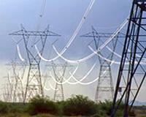
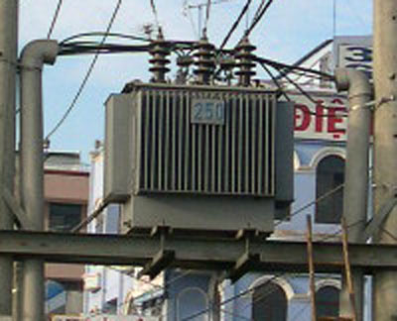
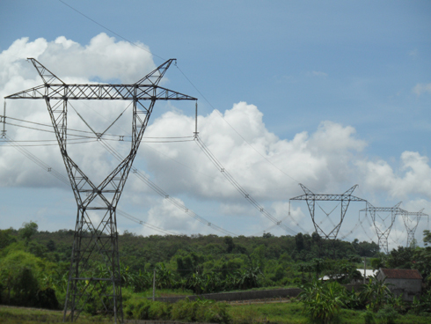
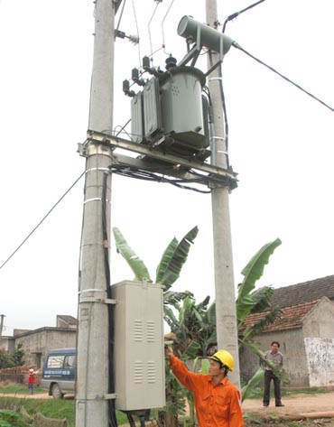

Slide 4
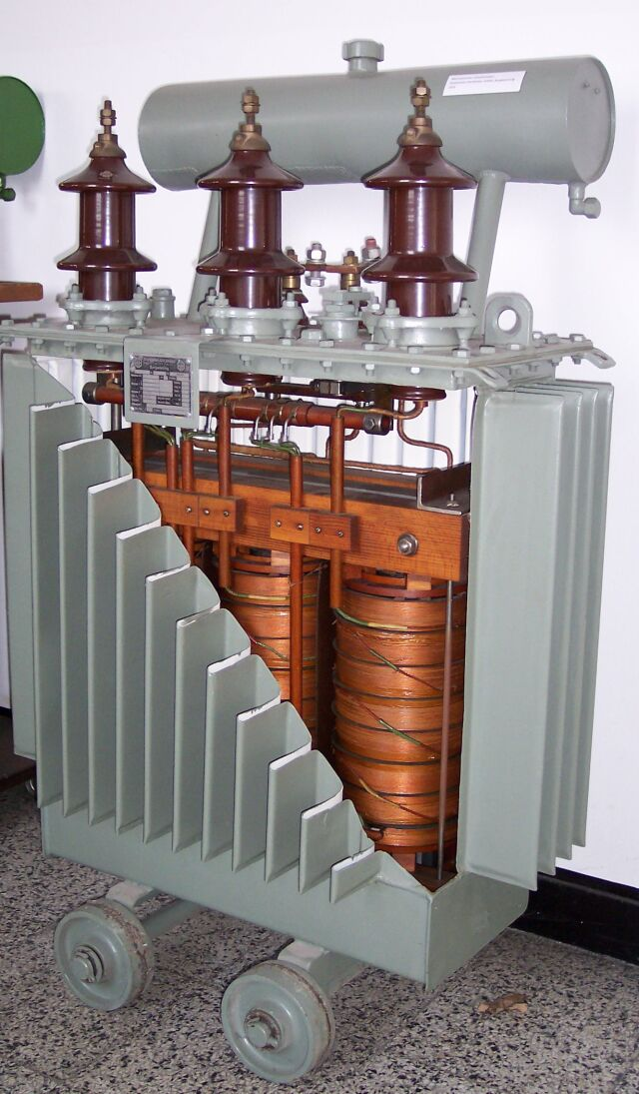
Tiết 41: Chủ đề Máy biến thế
Tiết 2: MÁY BIẾN THẾ

Slide 5
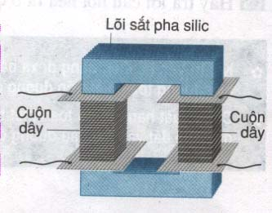
Tiết 41-Bài 37: MÁY BIẾN THẾ
I. CẤU TẠO VÀ HOẠT ĐỘNG CỦA MÁY BIẾN THẾ
1) Cấu tạo:
Hai cuộn dây(cuộn sơ cấp và cuộn thứ cấp) có số vòng n₁, n₂ khác nhau, đặt cách điện với nhau
Một lõi sắt (hay thép) có pha silic chung cho cả hai cuộn dây
Quan sát và cho biết các bộ phận chính của máy biến thế

Slide 6
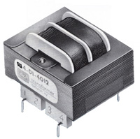
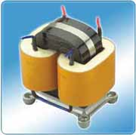
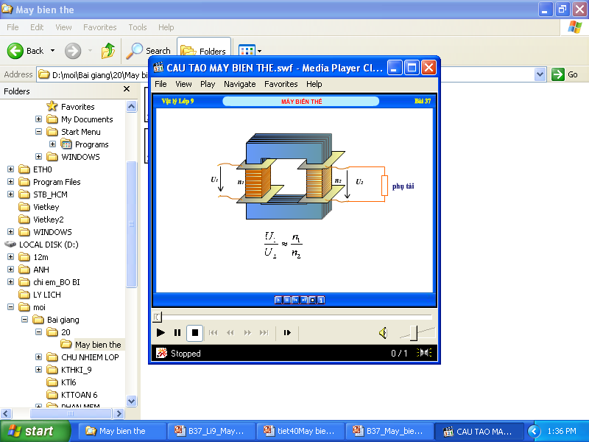
Một số hình ảnh về máy biến thế
Bài 37: MÁY BIẾN THẾ
I- Cấu tạo và hoạt động của máy biến thế.
1) Cấu tạo:
- Hai cuộn dây dẫn có số vòng khác nhau, đặt cách điện với nhau. (Cuộn sơ cấp: nối nguồn; Cuộn thứ cấp: nối tải.)
- Một lõi sắt (hay thép) có pha silic (thép kỹ thuật điện) chung cho cả hai cuộn dây.
°
°
- Kí hiệu
°
°

Slide 7
Tiết 41-Bài 37: MÁY BIẾN THẾ
I. CẤU TẠO VÀ HOẠT ĐỘNG CỦA MÁY BIẾN THẾ
1) Cấu tạo:
2) Nguyên tắc họat động
C1: Đèn có sáng. Vì khi đặt vào hai đầu cuộn sơ cấp 1 HĐT xoay chiều thì tạo ra trong cuộn dây đó 1 dòng điện xoay chiều. - Lõi sắt bị nhiễm từ trở thành NC có từ trường biến thiên; số đường sức từ xuyên qua tiết diện S của cuộn thứ cấp biến thiên, do đó trong cuộn thứ cấp xuất hiện dòng điện cảm ứng xoay chiều, làm đèn sáng
C1: Đặt 1 hiệu điện thế xoay chiều vào cuộn sơ cấp, thí bóng đèn mắc ở cuộn thứ cấp có sáng hay không? Tại sao?
sơ cấp
thứ cấp

Slide 8
∼
Hoạt động của máy biến thế

Slide 9
MÁY BIẾN THẾ
I. CẤU TẠO VÀ HOẠT ĐỘNG CỦA MÁY BIẾN THẾ
1) Cấu tạo:
2) Nguyên tắc họat động
C2: Hiệu điện thế xuất hiện ở hai đầu cuộn thứ cấp cũng là hiệu điện thế xoay chiều . Tại sao?
sơ cấp
thứ cấp

Slide 10
C2: Dòng điện xuất hiện ở cuộn thứ cấp là dòng điện xoay chiều . Một dòng điện xoay chiều phải do một hiệu điện thế xoay chiều gây ra . Bởi vậy hai đầu cuộn thứ cấp có một hiệu điện thế xoay chiều

Slide 11
Tiết 41-Bài 37: MÁY BIẾN THẾ
I. CẤU TẠO VÀ HOẠT ĐỘNG CỦA MÁY BIẾN THẾ
1) Cấu tạo:
2) Nguyên tắc họat động
3) Kết luận:
Khi đặt một hiệu điện thế xoay chiều (U₁) vào hai đầu cuộn sơ cấp(n₁) của máy biến thế thì ở hai đầu của cuộn thứ cấp (n₂) xuất hiện hiệu điện thế xoay chiều(U₂)

Slide 12
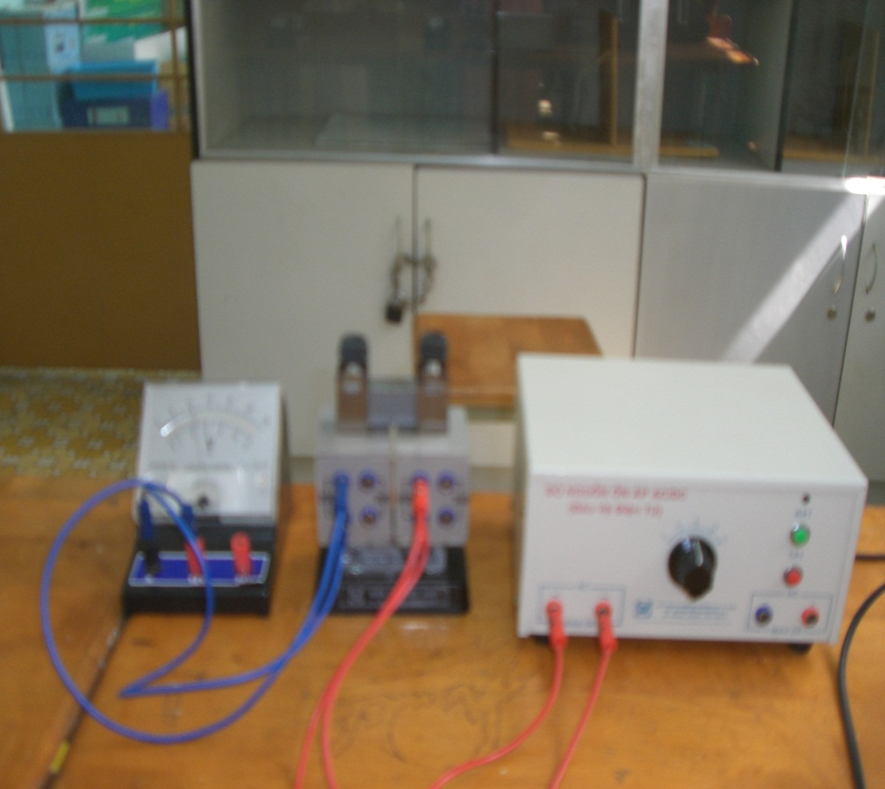
Tiết 41-Bài 37: MÁY BIẾN THẾ
I. CẤU TẠO VÀ HOẠT ĐỘNG CỦA MÁY BIẾN THẾ
II. TÁC DỤNG LÀM BIẾN ĐỔI HIỆU ĐIỆN THẾ CỦA MÁY BIẾN THẾ
1) Quan sát
Yêu cầu:
HS đọc số vòng dây ghi ở mỗi cuộn dây
Đọc số chỉ của vôn kế mắc ở cuộn thứ cấp (U₂)
- So sánh tỉ số

Slide 13
Tiết 41-Bài 37: MÁY BIẾN THẾ
I. CẤU TẠO VÀ HOẠT ĐỘNG CỦA MÁY BIẾN THẾ
II. TÁC DỤNG LÀM BIẾN ĐỔI HIỆU ĐIỆN THẾ CỦA MÁY BIẾN THẾ
C3. Căn cứ vào bảng số liệu trên hãy rút ra nhận xét về mối quan hệ giữa hiệu điện thế U đặt vào hai đầu các cuộn dây của máy biến thế và số vòng dây của các cuộn tương ứng?

Slide 14
Kết quả quan sát
 | U₁ (V) | U₂(V) | n₁(vòng) | n₂(vòng)
1 | 6 |  | 200 | 400
2 | 6 |  | 400 | 200
3 | 9 |  | 400 | 200
Kết quả đo
Lần thí nghiệm
12
3
4.5
C3. Hiệu điện thế ở hai đầu mỗi cuộn dây tỉ lệ thuận với số vòng dây của các cuộn tương ứng.

Slide 15

Tiết 41-Bài 37: MÁY BIẾN THẾ
I. CẤU TẠO VÀ HOẠT ĐỘNG CỦA MÁY BIẾN THẾ
II. TÁC DỤNG LÀM BIẾN ĐỔI HIỆU ĐIỆN THẾ CỦA MÁY BIẾN THẾ
1) Quan sát
2) Kết luận:
  Hiệu điện thế ở hai đầu mỗi cuộn dây tỉ lệ với số vòng dây của mỗi cuộn.
Khi U₁ > U₂ : ta có máy hạ thế.
Khi U₁ < U₂ :ta có máy tăng thế

Slide 16
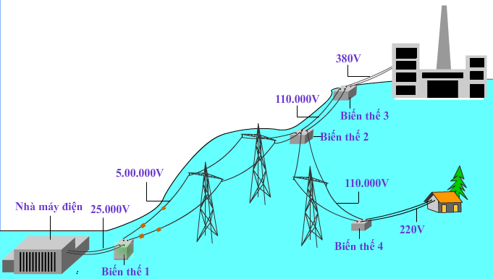
Tiết 41-Bài 37: MÁY BIẾN THẾ
Điện năng được truyền tải từ nơi sản xuất đến nơi tiêu thụ bằng đường dây dẫn điện. Em hãy chỉ ra nơi nào đặt máy tăng thế, nơi nào đặt máy hạ thế trên sơ đồ?
Notes:
I.Sự hao phí điện năng

Slide 17
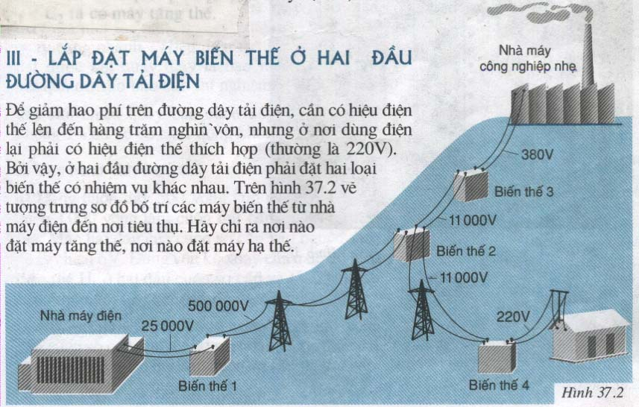
MÁY BIẾN THẾ
Hạ thế
Hạ thế
Hạ thế
Tăng thế

Slide 18
Tiết 41-Bài 37: MÁY BIẾN THẾ
I. CẤU TẠO VÀ HOẠT ĐỘNG CỦA MÁY BIẾN THẾ
Khi đặt một hiệu điện thế xoay chiều vào hai đầu cuộn sơ cấp của máy biến thế thì ở hai đầu của cuộn thứ cấp xuất hiện hiệu điện thế xoay chiều
II. TÁC DỤNG LÀM BIẾN ĐỔI HIỆU ĐIỆN THẾ CỦA MÁY BIẾN THẾ
  Tỉ số giữa hiệu điện thế ở hai đầu các cuộn dây của máy biến thế bằng tỉ số giữa số vòng dây của các cuộn dây tương ứng
III. LẮP ĐẶT MÁY BIẾN THẾ Ở HAI ĐẦU ĐƯỜNG DÂY TẢI ĐIỆN
Ở đầu đường dây tải điện về phía nhà máy điện đặt máy tăng thế, ở nơi tiêu thụ đặt máy hạ thế

Slide 19

Khi máy biến thế hoạt động, trong lõi thép luôn xuất hiện dòng điện Fucô làm nóng máy biến thế, giảm hiệu suất của máy.
Để làm mát máy biến thế, người ta nhúng toàn bộ lõi thép của máy trong một chất làm mát gọi là dầu của MBT. Khi xảy ra sự cố dầu máy biến thế bị cháy có thể gây ra những sự cố môi trường trầm trọng và rất khó khắc phục.
Biện pháp GDBVMT: Các trạm biến thế lớn cần có các thiết bị tự động để phát hiện và khắc phục sự cố, mặc khác cần đảm bảo các qui tắc an toàn khi vận hành trạm biến thế lớn.

Slide 20
IV. VẬN DỤNG
C4: Một máy biến thế dùng trong nhà cần phải hạ hiệu điện thế từ 220V xuống còn 6V và 3V. Cuộn sơ cấp có 4.000 vòng. Tính số vòng của các cuộn thứ cấp
Ta có: cuộn 6V có số vòng là:
(vòng)
Ta có: cuộn 3V có số vòng là:
(vòng)

Slide 21
CỦNG CỐ VÀ LUYỆN TẬP
1) Máy biến thế dùng để:
giữ cho hiệu điện thế ổn định, không đổi
giữ cho cường độ dòng điện ổn định, không đổi
làm tăng hoặc giảm cường độ dòng điện
làm tăng hoặc giảm hiệu điện thế

Slide 22
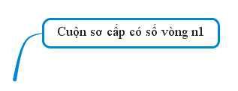
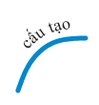

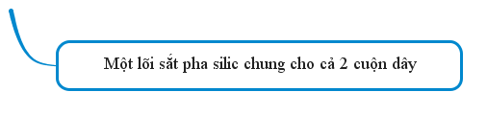
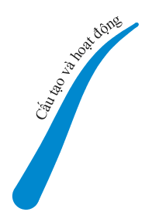
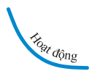
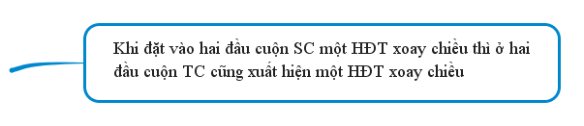
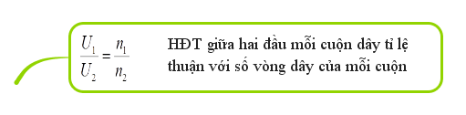



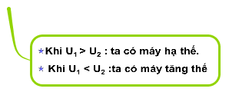
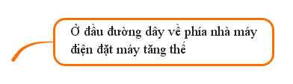


Slide 23

GHI NHỚ
Đặt một hiệu điện thế xoay chiều vào hai đầu cuộn sơ cấp của máy biến thế thì ở hai đầu cuộn thứ cấp xuất hiện hiệu điện thế xoay chiều.
Tỉ số hiệu điện thế ở hai đầu các cuộn dây của máy biến thế bằng tỉ số giữa số vòng của các cuộn dây tương ứng:
Ở hai đầu đường dây tải về phía nhà máy điện đặt máy tăng thế, ở nơi tiêu thụ đặt máy hạ thế.

Slide 24



HƯỚNG DẪN VỀ NHÀ
Học bài, vận dụng để giải bài tập trong SBT
Ôn toàn bộ kiến thức chuơng II, trả lời câu hỏi bài 39 vào vở bài tập, tiết sau ôn tập chương

Slide 25
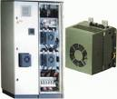
Hết

